Slide 1


Releitura:
Sua relação entre tecnologia e sociedade
Willian Raphael Turma- B

Slide 2
Tecnologia e sociedade
A relação entre tecnologia e sociedade é complexa e multifacetada. A tecnologia tem transformado a forma como nos comunicamos, aprendemos, trabalhamos e nos relacionamos. No entanto, também traz desafios, como a exclusão digital, a dependência tecnológica e os riscos à privacidade. É essencial que a sociedade esteja preparada para lidar com os avanços tecnológicos e seus impactos, por meio de políticas públicas, educação e conscientização. A tecnologia deve ser desenvolvida com responsabilidade social, levando em consideração seus impactos na sociedade e no meio ambiente.

Slide 3
Releitura:
MEme usando a Obra “God of war”

Slide 4
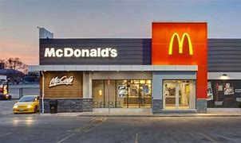
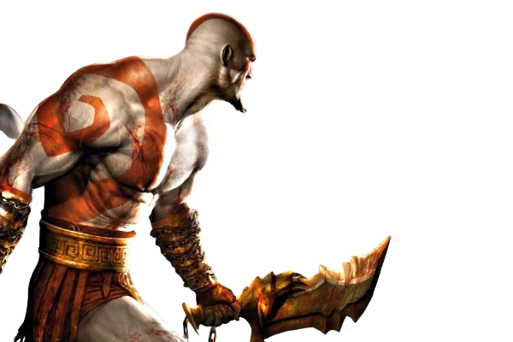
Eu indo ver meu maior inimigo:

